Slide 1
Secret Story – Parte 2 Base de Dados da Agência de Detetives
LEI – Universidade do Minho
PORTUGAL
Realizado por Edgar(A99890), Miguel(A104451), Joshua(A105684), Silvério(A101536), Oleksii(A102131) – Grupo 02

Slide 2
Estrutura da Apresentação
Alterações relativas à Primeira Fase
Apresentação da Base de Dados
Criação de Utilizadores
Povoamento
Espaço
Vistas de Utilização
Índices
Interrogações/Queries
Conclusão

Slide 3
Alterações relativas à Primeira Fase
Relativamente aos processos anteriormente realizados foram feitas apenas alterações no tipo de dados de certos atributos, como números de telemóveis e códigos postais (Passagem de INT/VARCHAR para CHAR).
O resto da estrutura do Projeto da Agência manteve-se, após validação da direção da Agência.

Slide 4
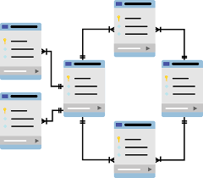


Apresentação da Base de Dados Início da Implementação Física
Para começar a implementar fisicamente a Base de Dados da Agência, foi necessário a utilização de um Servidor, um Sistema de Gestão de Bases de Dados (MySQL) e obviamente reutilização dos requisitos, modelos e estruturas definidas anteriormente.

Slide 5
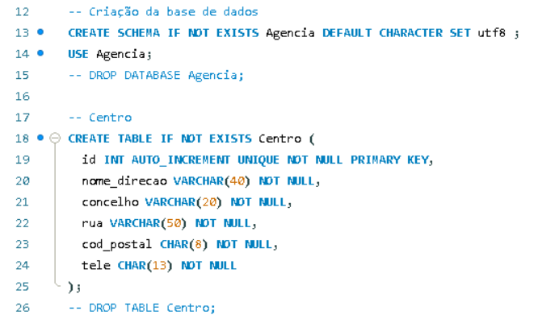
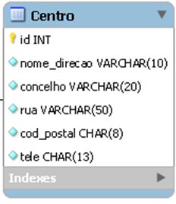
Apresentação da Base de Dados Criação da Base de Dados
Primeiramente, criámos a esquema que irá alocar a base de Dados.
De seguida, foram criadas fisicamente as respetivas tabelas associadas ao modelo lógico, pela seguinte ordem – Centro, Agente, Cliente, Denuncia, Tipo_de_caso, Caso, Suspeito, Evidência, Tele_cliente, seguido das tabelas originadas pelos relacionamentos Agente_responsavel_caso, Caso_apresenta_suspeito e Caso_pertence_tipo (Apresentando sempre atenção na criação de tabelas com chaves estrangeiras associadas – A tabela Agente não pode ser criada sem Centro).

Slide 6


Criação de Utilizadores Utilizadores e seus papéis
Criação de User, identificado pela password
Divisão dos utilizadores conforme os seus papéis/roles na Base de Dados

Slide 7
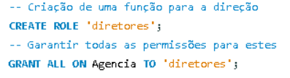
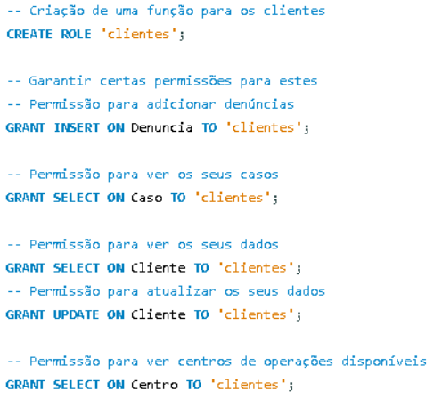
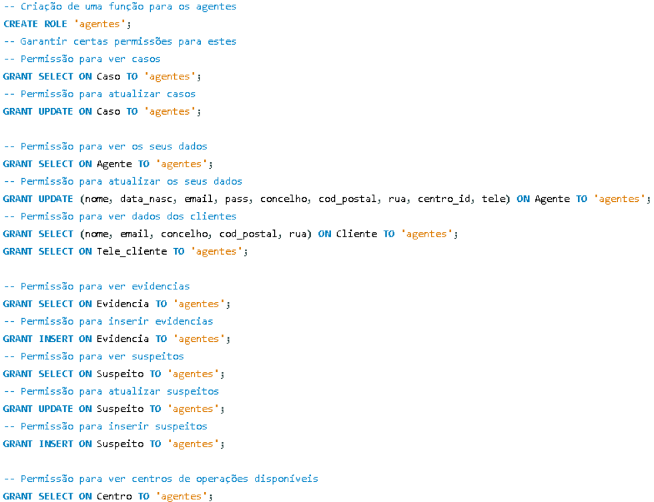
Criação de Utilizadores Permissões
Diretores
Clientes
Agentes

Slide 8
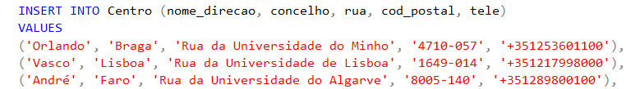
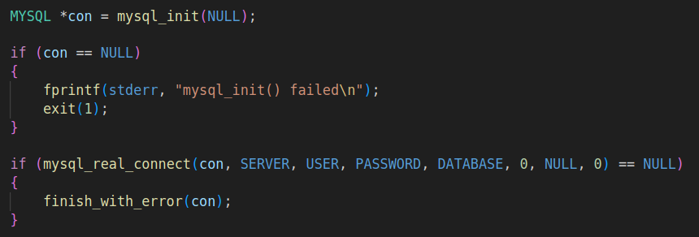
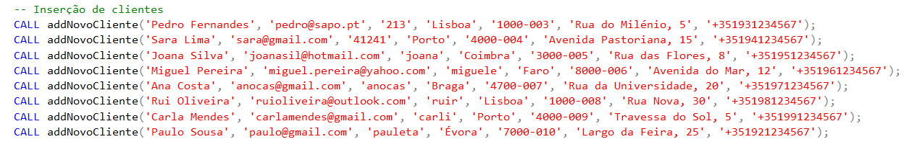
Povoamento
Instruções e procedimentos diretos
Programa Auxiliar

Slide 9
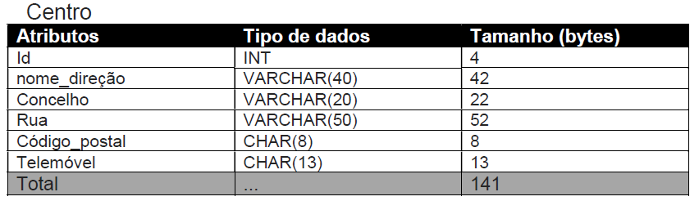
Espaço
Para cálculo do espaço desta Base de Dados, criámos tabelas com os bytes usados por cada atributo de um registo, que serviram de referência no cálculo de estimativas do espaço total que pode ser utilizado no futuro da Agência.

Slide 10
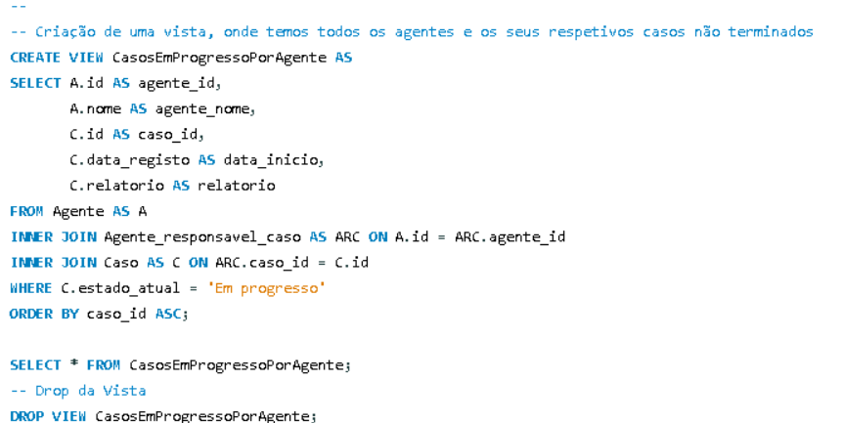
Vistas de Utilização
“CasosEmProgressoPorAgente” – Vista de utilização com todos os casos não terminados e seus respetivos agentes.

Slide 11
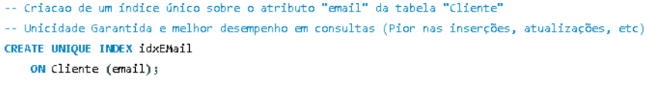

Índices
Além dos índices automaticamente definidos na criação da Base de Dados (“Primary Key” p.e.), criamos 2 índices explícitos:

Slide 12
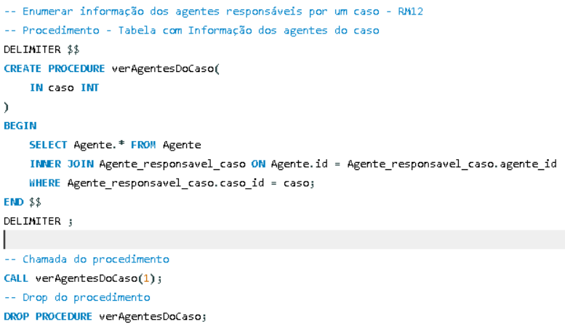
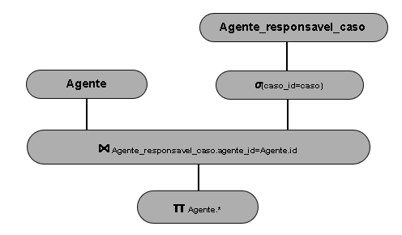
Interrogações/Queries Exemplo de Interrogação (Álgebra Relacional para SQL)
Listar quais agentes estão associados a um determinado caso – RM12

Slide 13

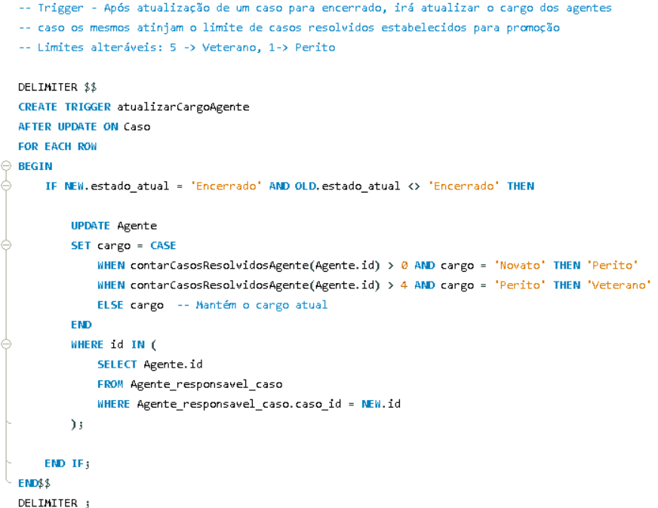
Interrogações/Queries Exemplo de Gatilho
“atualizarCargoAgente” – Após atualização de um estado num caso, os agentes participantes do caso serão sujeitos a uma análise automática. Será contado o número de casos resolvidos por cada um desses agentes e caso obedecerem ao limite implementado (Exemplo de limite meramente ilustrativo), serão promovidos.
Nota: “contarCasosResolvidosAgente” é uma função que devolve o número de casos resolvidos para um determinado ID de Agente.

Slide 14
Conclusão
Nesta 2ª fase do projeto, conseguimos implementar fisicamente a Base de Dados aguardada pela Agência de Detetives, juntamente com o necessário para gestão da mesma.
Desta forma e de um modo geral, os objetivos planeados anteriormente foram mais que cumpridos, por isso estamos satisfeitos com o nosso produto e com o conhecimento adquirido durante o projeto.

Slide 15
Secret Story – Parte 2 Base de Dados da Agência de Detetives
LEI – Universidade do Minho
PORTUGAL
Realizado por Edgar(A99890), Miguel(A104451), Joshua(A105684), Silvério(A101536), Oleksii(A102131) – Grupo 02

